Slide 1
Foliensatz „Warum?“
Gründe, warum Verwaltungen sich auf den Weg machen, treibhausgasneutral zu werden

Slide 2

Verwendungshinweise

Slide 3









9 Etappen – 1 Ziel
Organisation
aufbauen
Anwendungsbereich definieren
Treibhausgase bilanzieren
Ziele
formulieren
Maßnahmen umsetzen
Verantworten statt kompensieren
Kommunizieren
Überprüfen
Anpassen
Etappen nach Umweltbundesamt, Der Weg zur treibhausgasneutralen Verwaltung 2021
Notes:
Hinweise:
Die Icons dürfen frei, einzeln und auch ohne Bezeichnung verwendet werden. Die Etappen orientieren sich am Leitfaden des Umweltbundesamtes aus dem Jahr 2021. In darauf aufbauenden Darstellungen und auch in der Praxis werden diese Etappen teilweise vereinfacht in weniger Stufen dargestellt, z.B. als Grundsatzbeschluss, Bilanzierung, Planung/Konzept, Umsetzung und Monitoring/Controlling. Wesentliche Unterscheidung und Weiterentwicklung im Vergleich zum UBA-Leitfaden: Eine freiwillige Kompensation im Kontext der Verwaltung wird nicht als tragfähig eingeschätzt. Die Etappe ist jedoch verblieben, da die Auseinandersetzung und Erarbeitung einer Position hier notwendig bleibt.
Weiterführende Information:
[1] Umweltbundesamt, Der Weg zur treibhausgasneutralen Verwaltung: Etappen und Hilfestellungen, 2021
https://www.umweltbundesamt.de/publikationen/der-weg-zur-treibhausgasneutralen-verwaltungbundesamt
Bitte nennen Sie https://www.ie-leipzig.com/auf-dem-weg/ als Quelle.

Slide 4
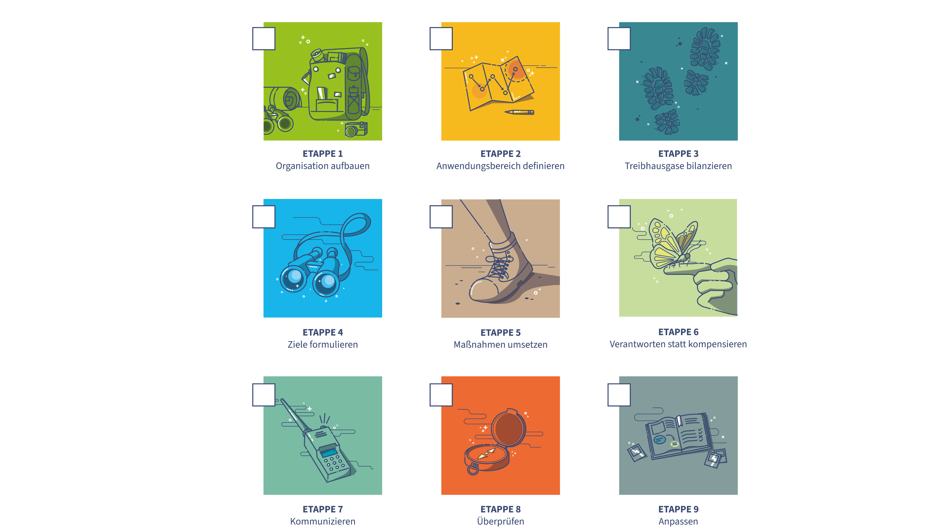


Etappen – Wo stehen wir?
Legende
umgesetzt
In Erarbeitung
Notes:
Hinweise:
Diese Abbildung ermöglicht es, darzustellen, welche Etappen auf dem Weg zur treibhausgasneutralen Verwaltung bereits umgesetzt wurden oder welche aktuell noch in Erarbeitung sind. Die Etappen orientieren sich am Leitfaden des Umweltbundesamtes aus dem Jahr 2021. In darauf aufbauenden Darstellungen und auch in der Praxis werden diese Etappen teilweise vereinfacht in weniger Stufen dargestellt, z.B. als Grundsatzbeschluss, Bilanzierung, Planung/Konzept, Umsetzung und Monitoring/Controlling. Wesentliche Unterscheidung und Weiterentwicklung im Vergleich zum UBA-Leitfaden: Eine freiwillige Kompensation im Kontext der Verwaltung wird nicht als tragfähig eingeschätzt. Die Etappe ist jedoch verblieben, da die Auseinandersetzung und Erarbeitung einer Position hier notwendig bleibt.
Weiterführende Information:
[1] Umweltbundesamt, Der Weg zur treibhausgasneutralen Verwaltung: Etappen und Hilfestellungen, 2021
https://www.umweltbundesamt.de/publikationen/der-weg-zur-treibhausgasneutralen-verwaltungbundesamt
Bitte nennen Sie https://www.ie-leipzig.com/auf-dem-weg/ als Quelle.

Slide 5
Etappe 7
Kommunizieren

Slide 6
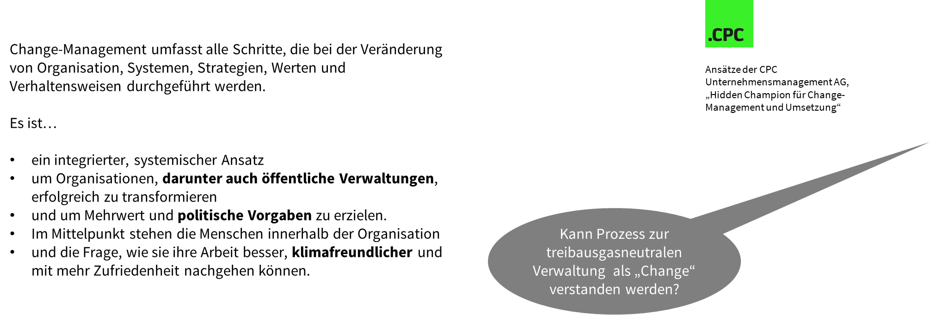
Ansätze aus dem Change-Management
Notes:
Hinweise:
Diese Abbildung kann frei verwendet werden.
Der Prozess der treibhausgasneutralen Verwaltung als „Change“
Ein zentraler Ansatz für gelungene Kommunikation beim Prozess zur treibhausgasneutralen Verwaltung kann aus dem „Change Management“ übernommen werden. Ein „Change Management“ umfasst alle Schritte, die bei der Veränderung von Systemen, Strategien, Werten und Verhaltensweisen innerhalb einer Organisation durchgeführt werden. Es ist ein integrierter, systemischer Ansatz, um Organisationen erfolgreich zu transformieren, um Mehrwert und die Einhaltung von politischen Vorgaben zu erzielen. Im Mittelpunkt stehen immer die Menschen innerhalb der Organisation und die Frage, wie sie ihre Arbeit besser, zielkonformer (also klimafreundlicher) und mit mehr Zufriedenheit nachgehen können. Der Prozess auf dem Weg zur treibhausgasneutralen Verwaltung kann daher auch als „Change“ verstanden werden.
Bitte nennen Sie https://www.ie-leipzig.com/auf-dem-weg/ als Quelle.

Slide 7
Was ist eine Change Story?
Sichtbarmachen des Lösungswegs
Organisationaler Imperativ & Dringlichkeit
Wie erreichen wir das?
Warum müssen wir etwas unternehmen?
Change
Story
„Elevator Pitch“
Kurz & einfach
Leicht zu merken
Weckt Interesse
Vision des Zielzustands
Bemüht sich um die Verdeutlichung der Schüsselbotschaften
Präsentiert diese auf verständliche und greifbare Art und Weise
Nutzt eine klare, visuelle Erzählung
Formuliert Meilensteine
Schlüsselbotschaften bleiben gleich, aber die „Erzählung“ geht auf die Zielgruppe ein
Was möchten wir erreichen?
Notes:
Hinweise:
Diese Abbildung kann frei verwendet werden.
Change Story“ als zentrale Erzählung
Die „Change Story“ kann dabei als die zentrale Erzählung (Narrativ) beschrieben werden, die die Gründe, die Zielvision und die notwendigen Schritte für den Weg zur Treibhausgasneutralität verständlich, prägnant und greifbar für alle Personen in der Verwaltung darstellt. Die Ausarbeitung einer „Change Story“ sollte dabei bewusst erfolgen und kann verschiedenen Akteure einbeziehen. Die Darstellung sollte klar, prägnant und möglichst visuell sein sowie den Empfehlungen der Fachliteratur (siehe unten) folgen. Sie ist keine langatmige Erläuterung, sondern folgt eine „Elevator Pitch“ Logik, d.h. sie ist kurz, einfach, leicht zu merken und weckt Interesse. Ausgangslage dabei ist, dass es Menschen leichter fällt, sich auf eine Veränderung einzulassen, wenn sie die Gründe für die Notwendigkeit verstehen, ihnen gleichzeitig eine Vision des Zielzustands präsentiert und der Lösungsweg sichtbar gemacht wird. Das Aufzeigen eines attraktiven Zielzustands sowie das Sichtbarmachen des Lösungswegs können mit den Etappen „Ziele formulieren“ und „Maßnahmen umsetzen“ verbunden werden. Für die Etappe „Organisation aufbauen“ ist es hilfreich, wenn die Gründe für die Notwendigkeit der Veränderung – letztlich die Frage „Warum müssen wir etwas unternehmen?“ – formuliert werden. Eine Veränderung kann dann besser erfolgen, wenn dieser Imperativ und die damit verbundene Dringlichkeit von allen beteiligten Akteuren verstanden wird.
Bitte nennen Sie https://www.ie-leipzig.com/auf-dem-weg/ als Quelle.

Slide 8
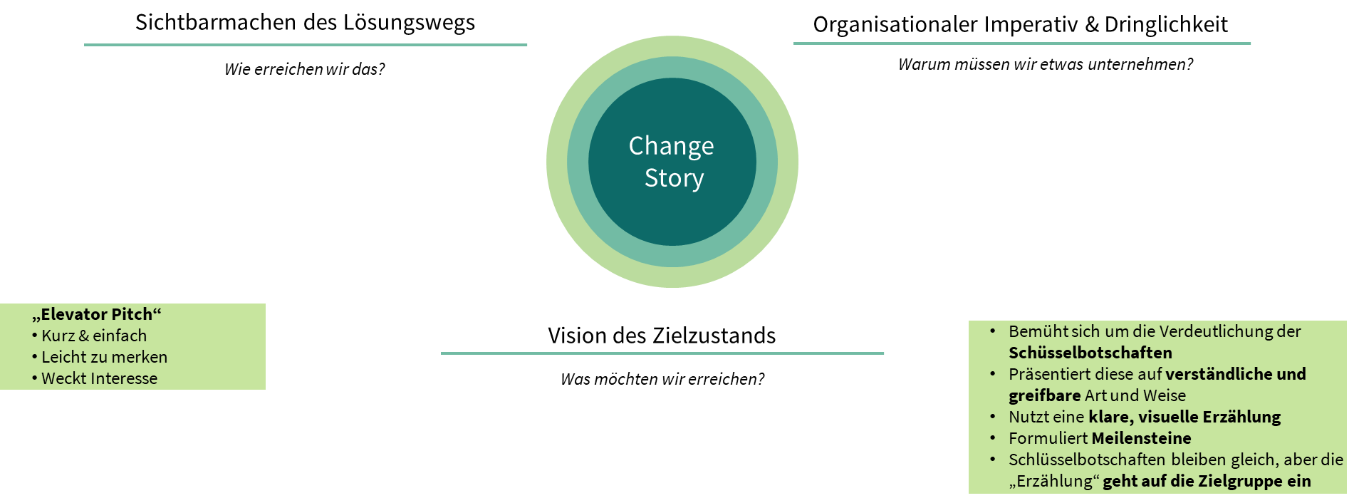
Was ist eine „Change Story“?
Notes:
Hinweise:
Diese Abbildung kann frei verwendet werden.
Change Story“ als zentrale Erzählung
Die „Change Story“ kann dabei als die zentrale Erzählung (Narrativ) beschrieben werden, die die Gründe, die Zielvision und die notwendigen Schritte für den Weg zur Treibhausgasneutralität verständlich, prägnant und greifbar für alle Personen in der Verwaltung darstellt. Die Ausarbeitung einer „Change Story“ sollte dabei bewusst erfolgen und kann verschiedenen Akteure einbeziehen. Die Darstellung sollte klar, prägnant und möglichst visuell sein sowie den Empfehlungen der Fachliteratur (siehe unten) folgen. Sie ist keine langatmige Erläuterung, sondern folgt eine „Elevator Pitch“ Logik, d.h. sie ist kurz, einfach, leicht zu merken und weckt Interesse. Ausgangslage dabei ist, dass es Menschen leichter fällt, sich auf eine Veränderung einzulassen, wenn sie die Gründe für die Notwendigkeit verstehen, ihnen gleichzeitig eine Vision des Zielzustands präsentiert und der Lösungsweg sichtbar gemacht wird. Das Aufzeigen eines attraktiven Zielzustands sowie das Sichtbarmachen des Lösungswegs können mit den Etappen „Ziele formulieren“ und „Maßnahmen umsetzen“ verbunden werden. Für die Etappe „Organisation aufbauen“ ist es hilfreich, wenn die Gründe für die Notwendigkeit der Veränderung – letztlich die Frage „Warum müssen wir etwas unternehmen?“ – formuliert werden. Eine Veränderung kann dann besser erfolgen, wenn dieser Imperativ und die damit verbundene Dringlichkeit von allen beteiligten Akteuren verstanden wird.
Bitte nennen Sie https://www.ie-leipzig.com/auf-dem-weg/ als Quelle.

Slide 9

Arbeitsfolie: Entwicklung einer „Change Story“ für die treibhausgasneutrale Verwaltung
Warum müssen wir etwas unternehmen?
Was möchten wir erreichen?
Wie erreichen wir das?
Gründe
Ziele
Schritte
Notes:
Hinweise:
Dieses Arbeitsblatt kann frei verwendet werden.
Die drei zentralen Fragen: Warum, Was und Wie
Die „Change Story“ beantwortet drei zentrale Fragen:
Warum müssen wir etwas unternehmen?
Die Beantwortung dieser Frage zielt auf den „organisationalen Imperativ“ und die „Dringlichkeit“, d.h. die Gründe für die notwendige Veränderung und den Prozess müssen daraus deutlich hervorgehen.
Was möchten wir erreichen?
Hier wird dargestellt, wie der Zielzustand aussehen kann. Dabei sollten gemäß den Empfehlungen für gute Klimakommunikation die Köpfe und Herzen erreicht und an die Werte der Zielgruppe angeknüpft werden. Je konkreter und erstrebenswerter die Vision ist, desto eher werden die Angesprochen bereit sein, ihren Arbeitsalltag daran auszurichten.
Wie erreichen wir das?
An dieser Stelle wird der Lösungsweg sichtbar gemacht. Fokus ist hier auf den konkreten Handlungsmöglichkeiten für die Verwaltung. Im Idealfall werden auch Meilensteine formuliert.
Die Beantwortung der Fragen erfolgt in Kernaussagen, die für die jeweilige Verwaltung ausgearbeitet werden sollten. Dabei ist darauf zu achten, dass die Gründe, Ziele und Schritte nicht miteinander vermischt werden und sich deutlich voneinander abgrenzen. Die Präsentation der „Change Story“ ist dann für die Zuständigen der übergeordneten Koordination des Prozesses eine wichtige Aufgabe. Sie wird in verschiedenen Kontexten, über diverse Kanäle und vor verschiedenen Gremien notwendig sein und auf die Zielgruppe angepasst. Im Kern sollten die Schlüsselbotschaften jedoch immer die gleichen sein. Die Ausarbeitung kann durch Einzelpersonen, im Team oder durch die Führungsebene erfolgen. Wichtig ist jedoch, dass die Inhalte der „Change Story“ nach und nach allen in der Verwaltung vermittelt werden sollten.
Bitte nennen Sie https://www.ie-leipzig.com/auf-dem-weg/ als Quelle.

Slide 10





Entwicklung einer „Change Story“ für die treibhausgasneutrale Verwaltung
ie-leipzig.com/auf-dem-weg

Slide 11


